Slide 1


熊齋BarSu
最懂素食的網站
讓吃素與追求健康的你，更容易在這裡獲得豐富的資訊

Slide 2

OUTLINE
製作理念
熊齋介紹
團隊分工
應用技術
系統架構及運作流程
操作介面

Slide 3
製作理念
「熊齋」源自台語『最知道』諧音代表我們是最懂素食文化的網站。
我們以推廣素食文化為理念,結合廚藝教室與24節氣推薦食譜,並運用台灣的新鮮蔬果食材,做出美味又健康的素食料理,讓吃素與追求健康生活的你,更容易取得豐富的素食資訊。
期望能與大家分享輕鬆素食備餐理念,共創餐桌上的幸福時光。

Slide 4

熊齋介紹
他高傲，但他是一隻宅心仁厚的臺灣黑熊。
他低調吃素，吃到頭頂毛髮都變綠，同時還引領了素食風潮。
他可以把神賜給人類的火，運用的出神入化，燒出堪稱火之藝術的超級菜式。
他究竟是神仙的化身？還是地獄的使者？沒人知道。
但是可以肯定，每個人都給他一個稱號--熊~~齋！

Slide 5
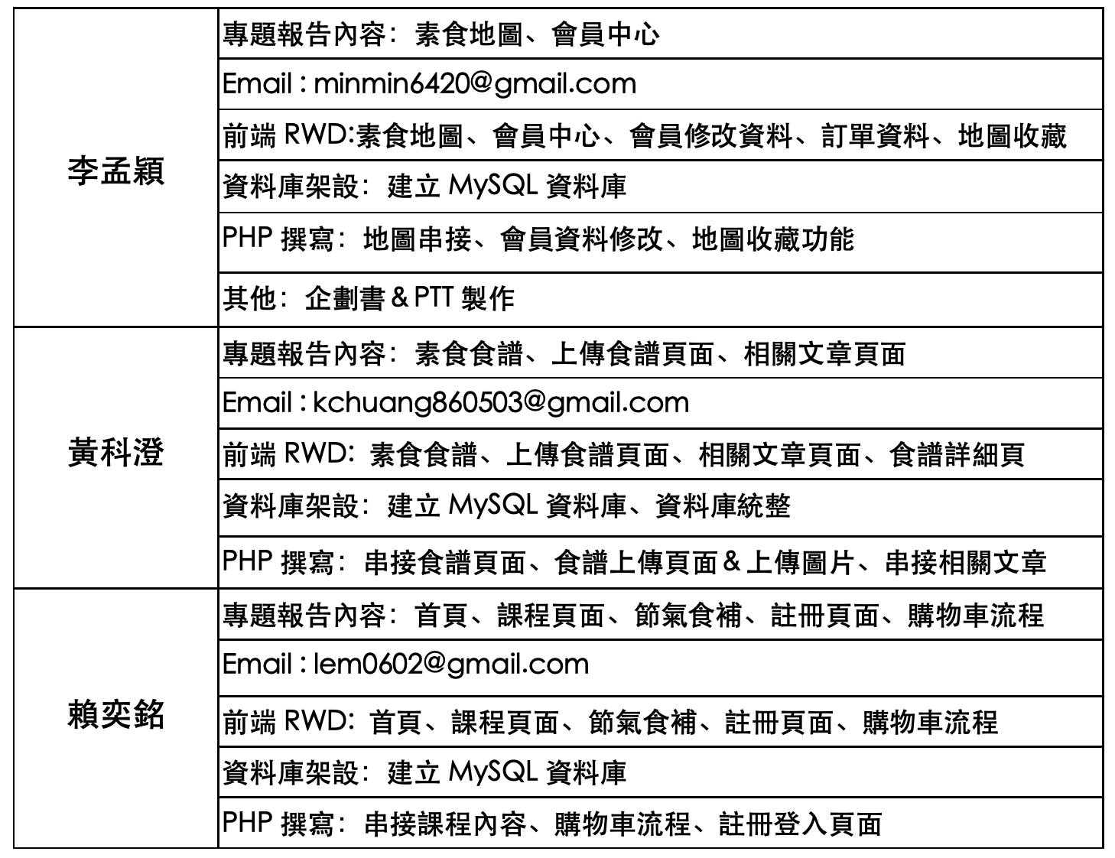
團隊分工

Slide 6



應用技術

Slide 7


系統架構及運作流程
首頁

Slide 8
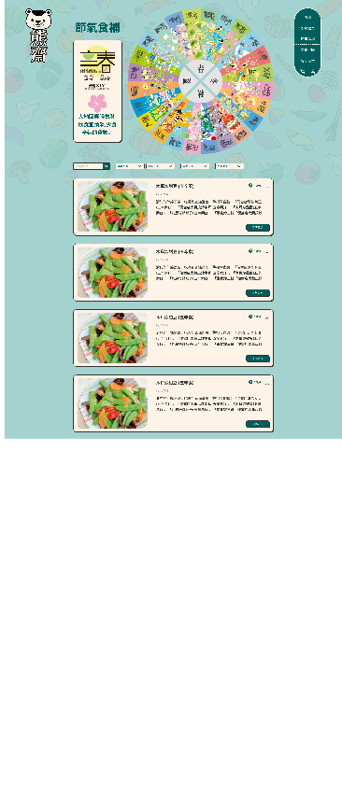
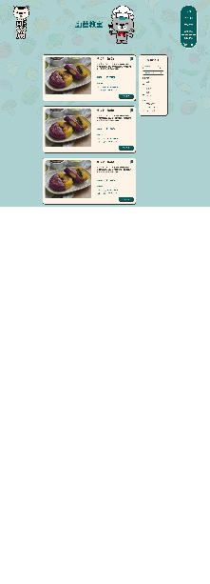
系統架構及運作流程
節氣食補＆廚藝教室

Slide 9
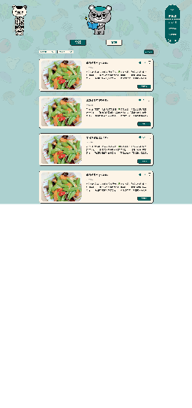
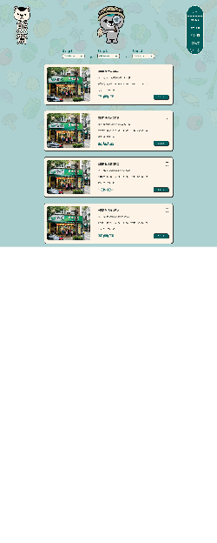
系統架構及運作流程
素食地圖＆相關文章食譜

Slide 10
操作介面

